Slide 1
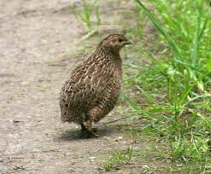
الطرق التقليدية في تشخيص الاوالي الدموية لطائر السمان
Traditional methods for diagnosing blood protozoa in quail
م.د.شيماء احمد مجيد
م.سهى طارق عبدالكريم

Slide 2
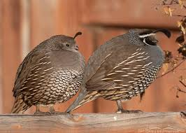
السمان اوالسلوى اوقتيل الرعد الاسم العلمي الشائع coturnix Coturnixاسمٌ جامعٌ لعدة أجناس من الطيور متوسطة الحجم، تُصنّف عادةً ضمن (فصيلة السمانيات) الاسم العام لمجموعة السمان هو سرب a flock، covey، bevy.
يُصنّف سمان العالم القديم ضمن (رتبة الدجاجيات تشمل الدجاج ،الديك الرومي ،السمان ، والدراج)، بينما يُصنّف سمان العالم الجديد ضمن( رتبة السمانيات)

Slide 3
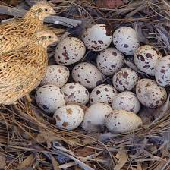
تُربّى العديد من الأنواع الكبيرة الشائعة في المزارع لاستخدامها كغذاء أو بيض،وتعتبر مشاريع تربية السمان من المشاريع الناجحة. في عام 2007، تم إنتاج 40 مليون طائر سمان في الولايات المتحدة.
بما أن تناول البروتين يُنصح به للإنسان في حدود( 0.8 - 1.6) غرام يوميًا لكل كيلوغرام من وزن الجسم فإن هذا يتطلب من (56 - 112) غرامًا من البروتين يوميًا لشخص يزن 70كغم. لذا ثمة حاجة إلى زيادة إنتاج البروتين الحيواني لتلبية احتياجات الانسان لبناء جسم صحي سليم. يمكن زيادة إنتاج اللحوم من خلال تربية السمان، حيث يحتوي لحم السمان على بروتين أكثر من الدجاج

Slide 4
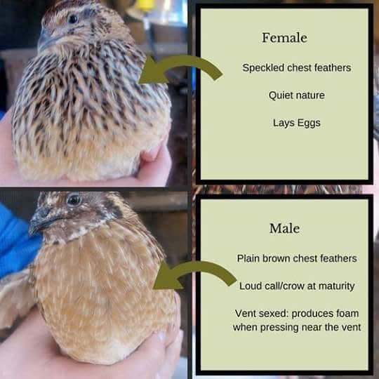
السمان طائر يُستخدم في المشاريع الإنتاجية والاقتصادية، صغير الحجم، طويل الأجنحة وقصير الذيل، وموطنه الأصلي اليابان والسمان طائر بري يهاجر من مكان لآخر ثم يعود إلى موطنه
يتميز السمان البري بلونه المتقزح البني، تتميز الأنثى بريش أبيض على صدرها مرقط بنقاط سوداء. تحمل الذكور نقاط داكنة بنية على صدرها وراسها. توجد 6 انواع من السمان( الياباني ،الافريقي ،الاثيوبي ،الاوربي ،الاسترالي ،الهندي)

Slide 5
السمان طائر( ذو حرارة داخلية ثابتة مستقرة) بغض النظر عن التأثيرات البيئية. في المناطق الاستوائية وشبه الاستوائية، قد يتكيف السمان مع العيش في مناخ حار، ولكنه يحتاج إلى بيئة مناسبة للحفاظ على درجة حرارة داخلية مستقرة، عندما تتجاوز درجة حرارة البيئة النطاق الحراري ، ترتفع درجة حرارة المستقيم، وكذلك معدلات التنفس، حيث تستخدم الطيور اللهاث لزيادة فقدان الحرارة عن طريق التبخر، وبالتالي محاولة الحفاظ على درجة حرارة الجسم قد تعاني الطيور التي تُربى في درجات حرارة تتجاوز نطاقها الحراري من اضطرابات فسيولوجية شديدة، مثل انخفاض استهلاك العلف، وانخفاض إنتاج البيض، بالإضافة إلى انخفاض جودة البيض، مثل سطوع البيض، ووزن الصفار ونسبته المئوية، وانخفاض الوزن.

Slide 6
وبحسب التقرير الوطني الرابع لاتفاقية التنوع البيولوجي فقد تم التأكيد على أن قائمة الطيور العراقية تتضمن 417 نوع من الطيور منها 118 نوع من الطيور المهاجرة ومن بين هذه الطيور طائر السمان Coturnix coturnix الذي ينتمي إلى رتبة الدجاجيات والذي ينتشر في الأراضي العراقية.
في اليابان يُعدّ السمان بديلاً قيّماً ورخيصاً للعديد من الأنواع المختبرية المستخدمة على نطاق واسع (مثل الفئران والجرذان) في العديد من الدراسات السلوكية البحثية.

Slide 7
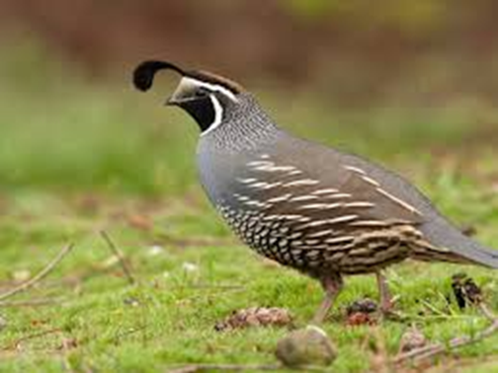
وفي العراق ُقدّم السمان فوائد أكثر من غيره من الطيور، وقد بدأ يحتل مكانة مهمة في صناعة الدواجن. بسبب وجود بعض العوامل مثل معدلات الإنتاج العالية ،يحوي بيضه كمية بروتين اعلى وقصر فترة الأجيال، ومقاومة أكبر للأمراض مقارنةً بالدواجن الأخرى

Slide 8
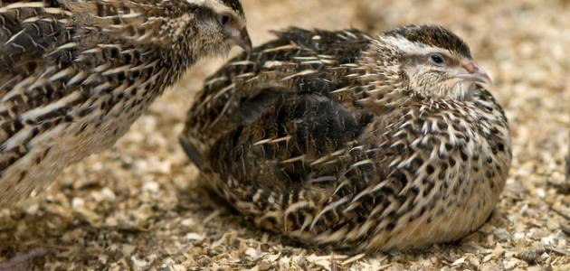
لحوم السمان تعتبر مصدر جيد للحديد والزنك والسيلينيوم اكثر مقارنة بالدجاج او الديك الرومي.يحوي نسبة قليلة من الكوليسترول مقارنة باللحوم الاخرى وتعتبر مصدر غني للبروتين والفيتامينات
يُحدد جنس السمان الذي يقل عمره عن 6-7 أسابيع من خلال الريش على الجناح. للإناث صفان من ريش أطراف الجناح (وهما أطول)، بينما للذكور صف واحد فقط، وهو أقصر.

Slide 9
لا تزال هناك العديد من العوائق والمشاكل التي تواجه مربي الدجاج والسمان، ومنها الأمراض الطفيلية. ومن أكثر الأمراض الطفيلية التي تصيب الدواجن، تلك التي تسببها الاوالي الدموية. وتُعد الأمراض التي تسببها الأوالي الدموية من أسباب أمراض الدواجن التي تستدعي الاهتمام، لأنها يمكن أن تنتقل إلى دجاج سليم أخر في وقت قصير، مسببةً خسائر. ومن بين الخسائر الناجمة عن هذا المرض انخفاض إنتاج البيض، والتقزم، والنفوق

Slide 10
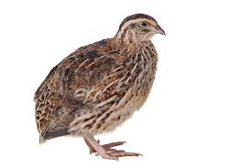
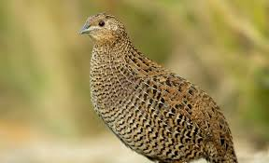
ومن بين تلك الدراسات والتي تعد من أوائل الدراسات التي تناولت طفيليات الدم في الطيور العراقية، هناك دراسات عديدة أجريت على النحو التالي: محمد، (1990، 1991 ،1996)، (محمد، 2012؛ إسلام وآخرون، 2013؛ 2007؛ 2004).
كانت الدراسات على طفيليات دم الطيورفي بدايات القرن الواحد والعشرين، وخاصةً السمان، قليلةً جدًا مقارنةً بالتنوع الكبير في أعداد الطيور في البيئة المحلية والأجنبية وذالك لعدم تمكنهم من معرفة الاهمية الاقتصادية لهذا الطائر

Slide 11
و من أهم طفيليات الدم في الدواجن،، التي تشمل جنس Haemoproteus، , Leucocytozoon Plasmodium (ليفين، ١٩٩٤). تُسبب الإصابة بهذه الطفيليات انخفاضًا في اكتساب الوزن، وانخفاضًا في إنتاج البيض، وقد تكون قاتلة للسمان.
ترتبط أمراض الملاريا التي تسببها أنواع Haemoproteus، , Leucocytozoon Plasmodium دائمًا بتغيرات الطقس. وخلال موسم الأمطار، تزداد أعداد النواقل مقارنةً بموسم الجفاف، لأن موسم الأمطار هو البيئة المثالية لنمو وبقاء النواقل التي قد تنقل الأمراض. ويمكن الوقاية من هذه الأمراض بمكافحة تكاثر النواقل (روزيندال، ١٩٩٢).

Slide 12
العلامات السريرية لطفيلي Haemoproteus
نادرًا ما تُسبب الإصابة بأنواع Haemoproteus أعراضًا سريرية لدى السمان والديك الرومي. ويمكن ملاحظة فقر الدم، والاكتئاب، والعرج. يُشخَّص المرض باستخدام مسحات الدم، وفحص الخلايا النسيجية، والفحص النسيجي و (PCR)
لا يوجد علاج معتمد للدواجن.

Slide 13
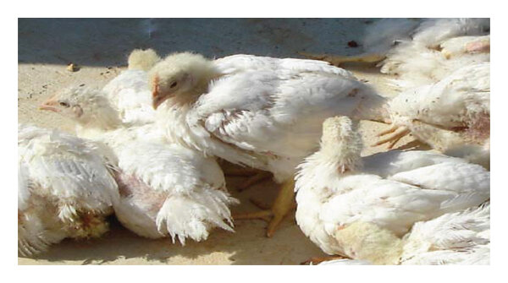
فقر الدم والاكتئاب والعرج

Slide 14
العلامات السريرية لمرض Leucocytozoonosis :
حمى شديدة، زيادة في شرب الماء، وإسهال ذو لون أصفر مخضر أو ​​أخضر مبيض في الدجاج.يعاني الدجاج من البرد، ومشي غير مستقر، وعرف شاحب، وريش أبيض لزج، وريش مجعد، وفقدان سريع للوزن.يعاني الدجاج من صعوبة في التنفس، ويقف وحيدًا، ثم يتوقف عن الأكل ويموت.

Slide 15
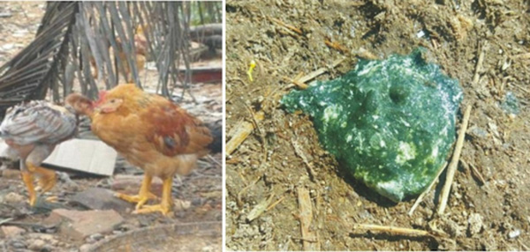
المشية غير مستقرة، إسهال مع بقع صفراء مخضرة أو خضراء مبيضة

Slide 16
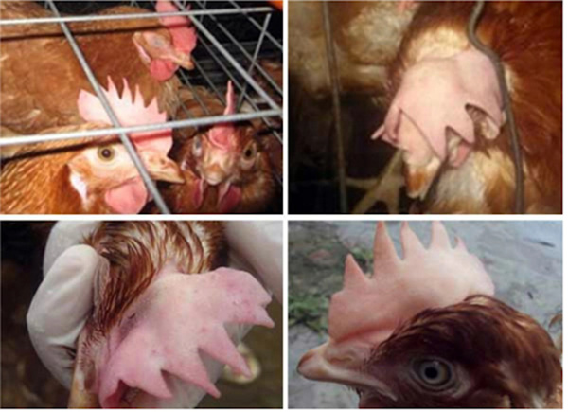
يكون لون عرف الدجاج شاحبًا، أبيض اللون، وقد يكون الدجاج مصابًا بالحمى.

Slide 17
لعلامات السريرية لطفيليPlasmodium .
لا تُسبب الإصابة بهذا النوع عادةً أعراضًا سريرية لدى الطيور. حيث يسسب احيانا الخمول والإسهال وفقر الدم والشلل. تشمل العلامات الإضافية للطيور المصابة بنوع البلازموديوم نزيفًا في العين، وأعراضًا في الجهاز العصبي المركزي، وغيبوبة، ونفوقًا.

Slide 18
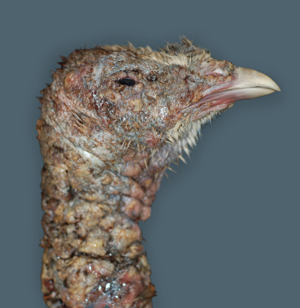
الملاريا الطيور في السمان

Slide 19
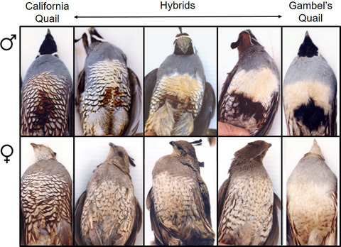
الملاريا الطيور في السمان

Slide 20
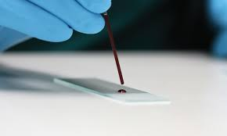
Material and methods
sampling was take depend on clinical symptoms which indicates to blood protozoan infections that could be observed in the field.
The materials used were 96% absolute methanol for fixation of blood smear preparations.
Giemsa 10% for staining blood smear preparations
distilled water
alcohol 70% used when
taking blood
immersion oil to clarify objects when observed under the microscope.

Slide 21
Blood samples were taken through the brachial vein. These blood vessels are located in the wings of the chicken.
First clean the blood collection area using a cotton swab that has been moistened with alcohol.
Blood was taken by inserting a syringe in the brachial vein, or from medial metatarsal vein or from after the blood came out.
the blood was collected using an EDTA tube.
label with adscription of the sample number, date and time of collection.
The EDTA tube filled with blood samples was put into a storage box.
After taking the blood, the needle puncture marks on the surface of the wing skin were wiped again with a cotton swab moistened with alcohol.
The collected samples were fixed and examined at the Parasitology Laboratory.

Slide 22
Preparation of the smear
preparation was carried out by using a pipette to collect the blood sample collected in the EDTA tube.
Then drop as much as one drop on a clean object glass. Another object glass with a flat end is placed close to the drop of blood forming a 30-45o slope.
The tip of the object glass is touched to the drop of blood so that the blood spreads to the surface of the object glass
then push the object glass so that the blood is wiped as thin as possible
then dried by aerating at room temperature.

Slide 23
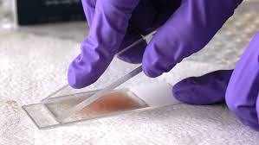
The dried blood smears were fixed with methanol solution for 3-5 minutes
then without being dried the object glass were put into 10% Giemsa solution for 30 minutes.
After staining with Giemsa's solution, the blood smear was removed and washed with running water
then dried on filter paper, then examined under the microscope with 1000x magnification

Slide 24
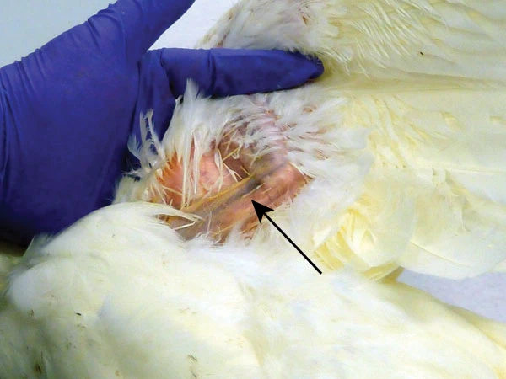
The brachial wing vein

Slide 25
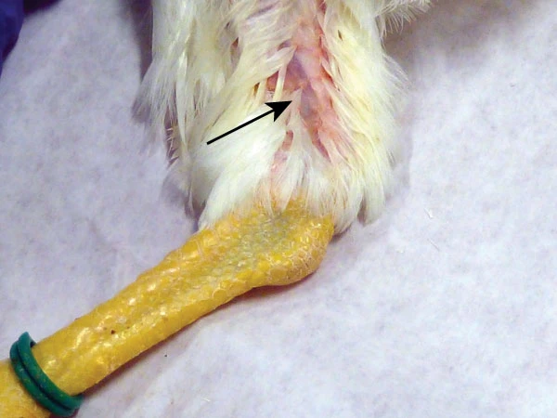
The medial metatarsal vein is located proximal to the hock joint of the lower leg (arrow).

Slide 26
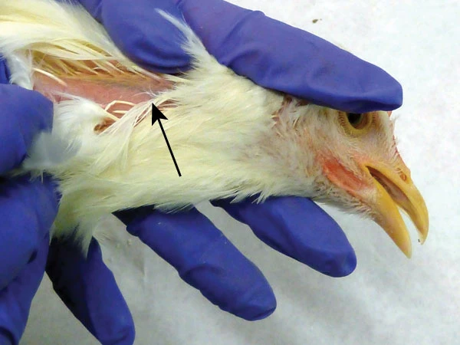


Slide 27
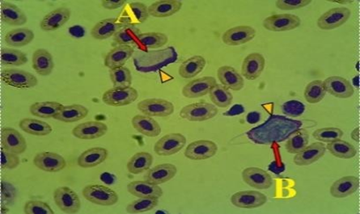
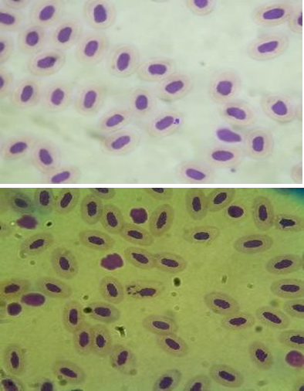
(A)
Leucocytozoon sp. gametocyte stage.
(A) Microgametes; (B) Macrogametes.
The sign (arrow) shows the gametocyte phase of Leucocytozoon sp. in red blood cells, the sign (triangle) shows the nucleus pushed to the edge. 1000x magnification microscope and using Giemsa staining.
(B)

Slide 28
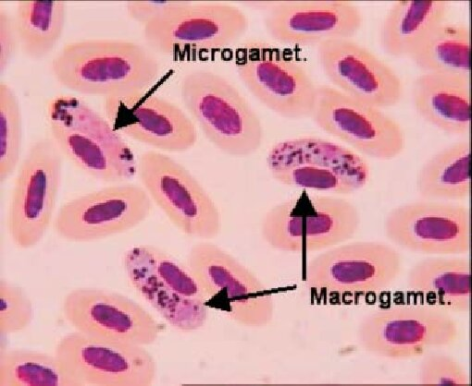
Blood smear from an infected bird showing micro-and macrogametocytes of Haemoproteus sp(×1000).

Slide 29
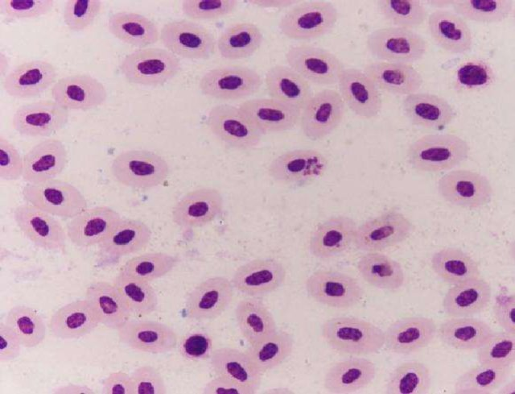
Chicken blood smear showing RBC infected with Plasmodium species. Pigmented gametocytes are present within the cytoplasm of mature erythrocytes

Slide 30


